Slide 1
積極樂觀， 面對「疫」境！
責任感
樂觀
積極
承擔
珍惜
(小學)
堅毅
感恩
關愛
尊重他人
Notes:
學校可運用此投影片檔案，配合校本情況及學生生活/需要，適當調適，有效培育學生正面價值觀和態度，實踐健康的生活方式。

Slide 2
背景
甚麼是2019冠狀病毒病 (COVID-19)？
湖北省武漢市2019年12月起出現病毒性肺炎病例群組個案。根據內地衞生部門的調查，病原體為一種新型冠狀病毒。
根據內地衞生部門提供的資料，個案的病徵包括發燒、乏力、乾咳及呼吸困難。其中部分患者病情嚴重。
經呼吸道飛沫傳播是主要的傳播途徑，亦可通過接觸傳播。現時資料顯示潛伏期介乎1天至12.5天（估算的中位數為5至6日），但可長達14天。
Notes:
資料來源：https://www.coronavirus.gov.hk/chi/covid19.html

Slide 3
如何有效預防感染
現時沒有預防這傳染病的疫苗。
要預防肺炎及呼吸道傳染病，我們必須時刻注意個人衞生，保持雙手清潔。
外遊返港後如有發燒或者有其他病徵，應戴上外科口罩，並馬上求醫，告訴醫生最近曾到訪的地方。
留意衞生防護中心發佈有關「2019冠狀病毒病」的最新消息。
2019冠狀病毒病專題網站: https://www.coronavirus.gov.hk/chi/index.html

Slide 4
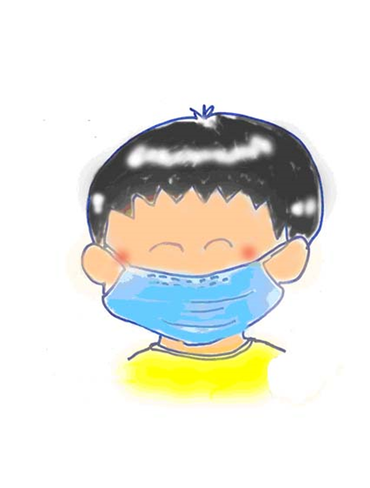
個人層面
家庭層面
學校層面
社區層面
我可以做甚麼？

Slide 5
個人層面
X
(律己) 實行良好的健康習慣，包括保持個人衞生、生活常規和樂觀心情。
(積極) 養成恆常運動和健康飲食習慣，保持身體健康。
(理性) 從不同媒體了解相關資訊，不會盲目相信傳聞。
積極
律己
樂觀
堅毅

Slide 6
個人層面 。。。我做得到!!!
X
盡量避免前往人多擠迫的地方，如需搭乘交通工具或在人多擠逼的地方逗留時，應以正確方法佩戴口罩。
經常保持雙手清潔，尤其在觸摸口、鼻或眼之前；觸摸扶手或門把等公共設施後，洗手時應以梘液和清水清潔雙手，並搓手最少20秒。
打噴嚏或咳嗽時應用紙巾掩蓋口鼻，把用過的紙巾棄置於有蓋垃圾箱內，然後徹底清潔雙手。
如廁時亦要注重衞生，先將廁板蓋上才沖廁水，以免散播病菌。

Slide 8
個人層面
家庭層面
學校層面
社區層面
我可以做甚麼？

Slide 9
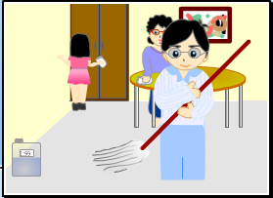
家庭層面
X
(關愛) 留意家人實踐健康生活習慣，互相提點
(承擔) 主動表達對家人身心健康的關懷(包括祖父母、父母、兄弟姊妹) ，提高大家「正能量」
(責任感)積極參與家居清潔的工作
關愛
積極
責任感

Slide 10
家庭層面 。。。我做得到!!!
X
積極協助做家務，保持清潔和整齊的生活環境。
當出現呼吸道感染病徵，應戴上外科口罩，避免與家人密切接觸，及盡早向醫生求診。
提醒家人妥善保養排水渠管和定期（約每星期一次）把約半公升的清水注入每個排水口（U型隔氣口），以確保環境衞生。

Slide 11
個人層面
家庭層面
學校層面
社區層面
我可以做甚麼？

Slide 12
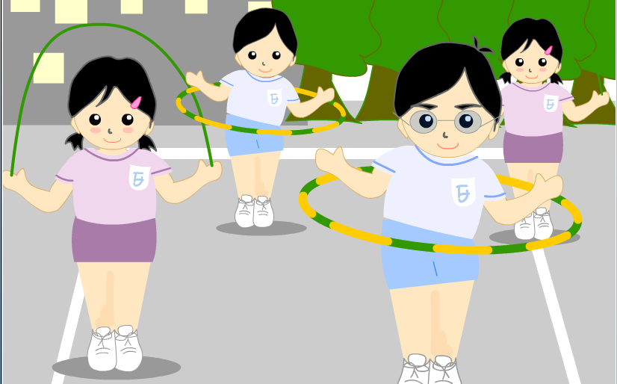
學校層面。。。我做得到!!!
X
(積極)於停課期間，仍積極以不同模式學習。
(律己)小心留意自己行為，保持學校環境衛生。
(關愛)主動感謝幫助我們的人 (老師、校工、書記、校巴司機...)
積極
感恩
珍惜

Slide 13
個人層面
家庭層面
學校層面
社區層面
我可以做甚麼？

Slide 14
社區層面。。。我做得到!!!
X
(責任感)注意個人行為，保持社區環境清潔，關注公共衛生。
(關愛)主動關心社會一些弱勢/有需要的人，互相支持。
(理性)保持理性，不胡亂相信/傳遞來歷不明資訊

Slide 16
「我的行動承諾！」

Slide 17
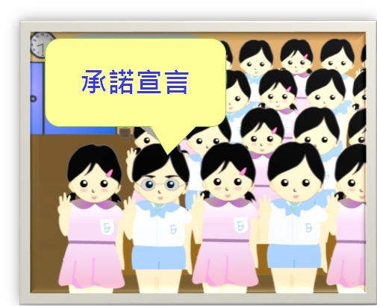
「我承諾從今天起，時刻保持良好的個人、環境及食物衛生，共同防疫，避免感染。」
Notes:
建議承諾宣言

Slide 18
配對小遊戲

Slide 19
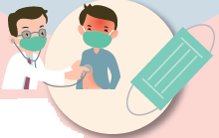
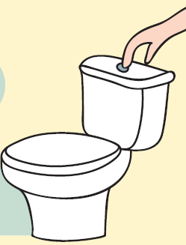
我們要保護自己
. . . .
. . . .
當出現發燒或呼吸道感染病徵，應戴上外科口罩及盡早向醫生求診
蓋好廁板再沖廁
經常保持雙手清潔
打噴嚏或咳嗽時應掩著口鼻

Slide 20
完

